Slide 1
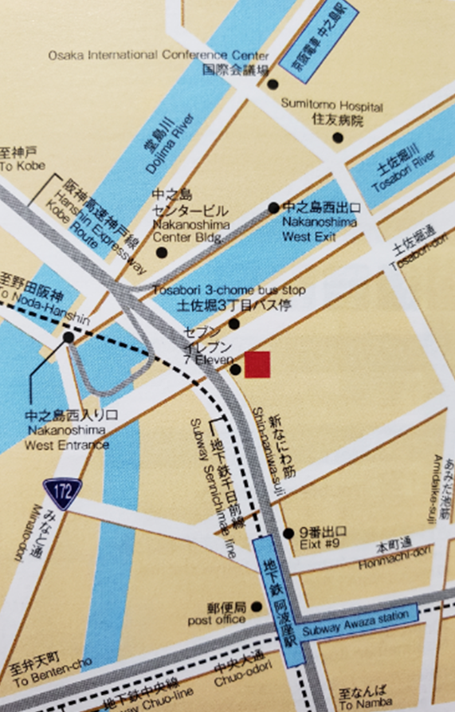
軽症者等の宿泊療養にかかる宿泊施設の決定
資料３－１
第１号 事業者決定
危機管理室 防災企画課
スーパーホテル大阪天然温泉
大阪市西区江戸堀３丁目６－３５
４月１４日（火）から受入れ
受入れ室数 ４００室
●「受入れの迅速性」「居室数」「ゾーニング」
の３つの視点から事業者を決定。
4/ 9 医療専門家・自衛隊による現地確認
大まかなゾーニングを決定
4/13 自衛隊による従業員の研修予定
スーパーホテル大阪天然温泉
ホテルのゾーニング概略図
４～９階
２～１５階
府職員・医師・看護師待機所
ホテルスタッフ待機所
EV
運営体制
ロジ担当（府職員２名）24時間常駐
看護師 ２名 24時間常駐
医師 １名 昼間常駐 夜間オンコール
ホテル 食事準備配膳、問合せ対応
配達物の配布など
前室
EV
２～１５階
EV
レストラン
凡例
グリーン
厨房
レッド
駐輪場

